Slide 1
Intelliflow
Cyril Knops

Slide 2
Probleemstelling
In de voedings industrie is het vaak onduidelijk wat er in het proces gebreurd.
Er worden weinig tot geen sensoren gebruikt
Hierdoor worden tonnen/liters gronstoffen soms weggegooid
Waardevolle tijd verspild omdat complete processen moeten worden onderbroken

Slide 3
Materiaal & methoden
Een simple MPU met externe ADC+DAC
Goedkoper wanneer er geen ADC nodig is
Hogere resolutie bij externe ADC+DAC
Meer keuze qua MPU vb: esp(ingebouwde WIFI)
Stroom naar spanning converter
Welke methoden ga ik gebruiken
Low overhead netwerk protocol
Meerdere sensoren per MPU mogelijk
High throughput protocol tussen ADC/DAC en MPU

Slide 4
Milestones
17/03/20 24u
Definitieve keuze MPU ADC/DAC Network Protocol
31/03/20 24u
1st demo-implementatie 1 sensor op breadboard
(PCB frezen)
28/04/20 24u
Implementatie sofware meerdere sensoren compleet
19/05/20 24u
Definitief project
(PCB af)
27/05/20 8u30
Extra controle

Slide 5
Taakverdeling
Cyril
Hoofdverantwoordelijke voor algemene integratie
Verantwoordelijke voor Communicatie met server
Rein
Verantwoordelijke voor sensor interface
Glen
Verantwoordelijke voor PCB design
Ferre
Verantwoordelijke voor component keuze/inlezen ADC/DAC

Slide 6
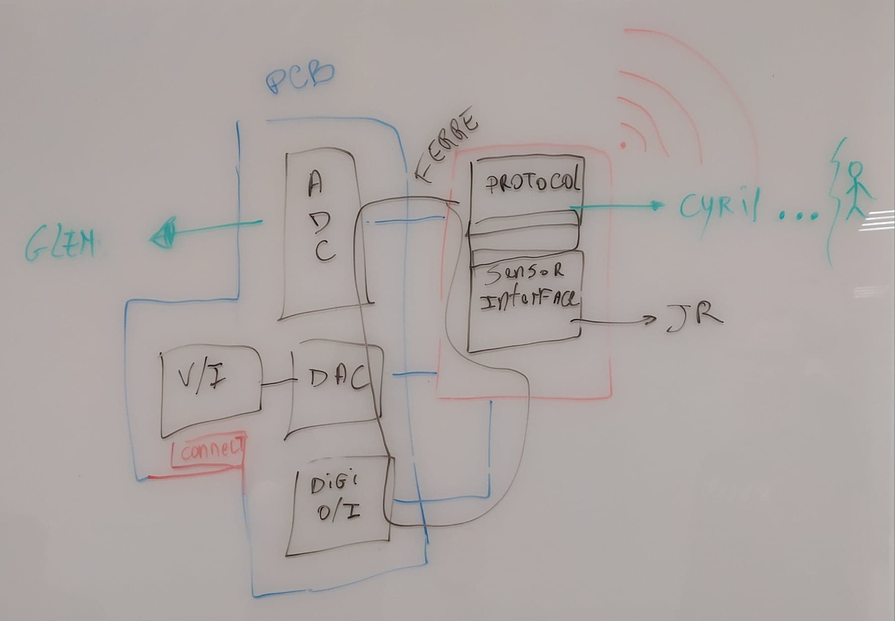

Slide 7
Onderzoeksvraag
Hoe kunnen we op een economische en ecologische manier verschillende stoffen meten en omzetten naar bruikbare data om het voedsel process te stroomlijnen?

